Slide 1
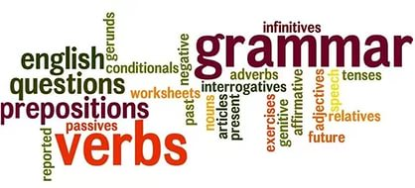
Множественное число существительных
Лебедева С.П., учитель английского языка МОУ ООШ №15 им. Н.И. Дементьева

Slide 2
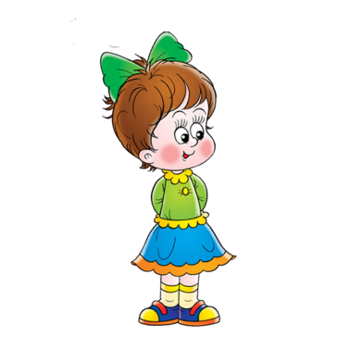
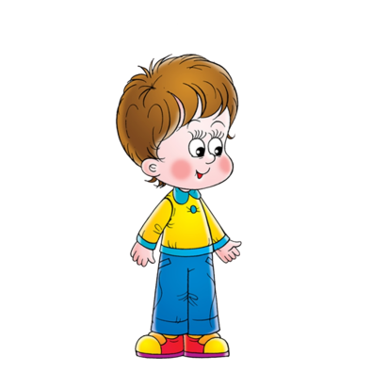
Множественное число существительных образуется путем прибавления к форме единственного числа окончания -s, которое произносится как [s] после глухих согласных и как [z] после звонких согласных и гласных:
ship - ships [s]
girl - girls [z]
boy - boys [z]

Slide 3
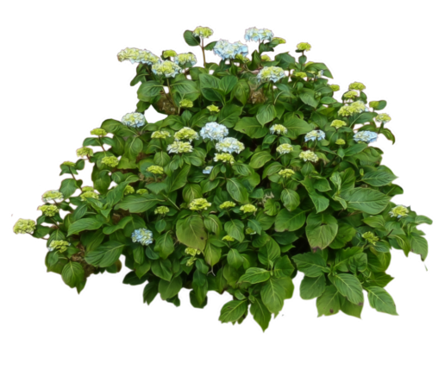
Множественное число существительных, оканчивающихся в единственном числе на s, ss, x, sh, ch, образуется путем прибавления к форме единственного числа окончания -es, которое произносится как [iz]:
bush - bushes ['kla:siz]
box - boxes ['boksiz]

Slide 4
Множественное число существительных, оканчивающихся в единственном числе на -о, образуется путем прибавления окончания -es, которое читается как [z]:
hero - heroes
Множественное число существительных, оканчивающихся в единственном числе на -у с предшествующей согласной, образуется путем прибавления окончания -es, при этом у меняется на i:
army – armies Если перед у стоит гласная, то множественное число образуется по общему правилу:
day - days

Slide 5
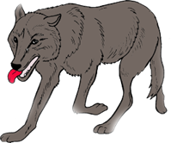
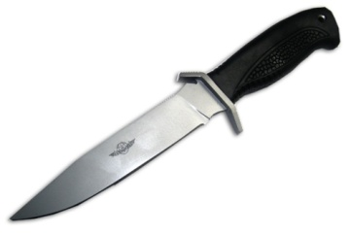
Множественное число существительных, оканчивающихся на -f, -fe, образуется путем прибавления окончания -s или -es, при этом f меняется на v:
wolf – wolves
knife – knives
Но: chief - chiefs

Slide 6
В английском языке имеются особые случаи образования множественного числа имен существительных. К ним относятся:
man [maen] мужчина -mеn [mеn]
woman ['wumen] женщина -women ['wimin]
child ребенок -children
foot [fu:t] нога - feet [fi:t] tooth зуб -teeth
ox [oks] бык - oxen ['oksen]
goose [gu:s] гусь -geese [gi:s]
mouse [maus] мышь -mice [mais]

